Slide 1

预热班要求
上课不要迟到早退，特殊情况提前请假
上课将手机调成静音或者振动
上课禁止看电影，玩游戏
教室电脑严禁挪动，私自设置密码
北京传智播客教育www.itcast.cn

Slide 2
对学员的建议
记笔记，加注释，写总结
不要完全依赖于书和视频
建立有效的学习方法
学习软件编程的捷径--敲，狂敲
如果学习上出现问题，欢迎大家随时与我交流
北京传智播客教育www.itcast.cn

Slide 3
北京传智播客教育www.itcast.cn

Slide 4
基础常识
软件开发
人机交互方式
常用的DOS命令
北京传智播客教育www.itcast.cn

Slide 5
软件开发
什么是软件？
•
软件：一系列按照特定顺序组织的计算机数据
^{和指令的集合。}
•常见的软件：
•系统软件：
•如：DOS，windows，Linux等。
•应用软件：
•如：扫雷，迅雷，QQ等。
什么是开发？
•
制作软件
北京传智播客教育www.itcast.cn

Slide 6
人机交互
软件的出现实现了人与计算机之间的更好
的交互。
交互方式：
•
图形化界面：这种方式简单直观，使用者易于
_{接受，容易上手操作。}
• 命令行方式：需要有一个控制台，输入特定的
_{指令，让计算机完成一些操作。较为麻烦，需}
_{要记录住一些命令。}
北京传智播客教育www.itcast.cn

Slide 7
命令行方式
dos命令行，课程中常见的命令。
• dir : 列出当前目录下的文件以及文件夹
• md : 创建目录
• rd : 删除目录
• cd : 进入指定目录
• cd.. : 退回到上一级目录
• cd/ : 退回到根目录
• del : 删除文件
• exit : 推出dos命令行
北京传智播客教育www.itcast.cn

Slide 8
计算机语言
通过DOS命令行的演示，发现原来操作计
算机就如同和计算机说话一样。
我们告诉它做什么，它就可以做什么。前
提是，我们和它说的内容它必须识别才可
_{以。这就是计算机语言。}
北京传智播客教育www.itcast.cn

Slide 9
1.1 什么是计算机语言？
语言：是人与人之间用于沟通的一种方式。
例如：中国人与中国人用中文沟通。
而中国人要和韩国人交流，就要学习韩语。
计算机语言：人与计算机交流的方式。
如果人要与计算机交流，那么就要学习计算机语。
计算机语言有很多种，如：C，C++，Java等。
这里，我们选择其中的一种：Java语言。
北京传智播客教育www.itcast.cn

Slide 10
1.2 Java语言概述
是SUN(Stanford University Network，斯坦福
大学网络公司)1995年推出的一门高级编程语言
。
是一种面向Internet的编程语言。
随着Java技术在web方面的不断成熟，已经成
_{为}
Web应用程序的首选开发语言。
是简单易学，完全面向对象，安全可靠，与平
台无关的编程语言。
北京传智播客教育www.itcast.cn

Slide 11
1.2.1 Java语言的三种技术架构
J2EE(Java 2 Platform Enterprise Edition)企业版
是为开发企业环境下的应用程序提供的一套解决方案。
该技术体系中包含的技术如Servlet Jsp等，主要针对于Web应用程序开发。
J2SE（Java 2 Platform Standard Edition）标准版
是为开发普通桌面和商务应用程序提供的解决方案。
该技术体系是其他两者的基础，可以完成一些桌面应用程序的开发。
比如Java版的扫雷。
J2ME(Java 2 Platform Micro Edition)小型版
是为开发电子消费产品和嵌入式设备提供的解决方案。
该技术体系主要应用于小型电子消费类产品，如手机中的应用程序等。
Java5.0版本后，更名为JAVAEE JAVASE JAVAME
北京传智播客教育www.itcast.cn

Slide 12
1.2.2 Java语言的特点：跨平台性
什么是跨平台性？
_{通过Java语言编写的应用程序在不同的系统平台上都可}
_{以运行。}
原理是什么？
只要在需要运行java应用程序的操作系统上，
先安装一个Java虚拟机(JVM Java Virtual Machine)即可
。
由JVM来负责Java程序在该系统中的运行。
北京传智播客教育www.itcast.cn

Slide 13


1.2.3 Java语言的特点：跨平台性(图解)
Java程序
win版的JVM ^{lin版的JVM mac版的JVM}
Windows系统 Linux系统 MAC系统
因为有了JVM，所以同一个Java程序在三个不同的操作系统中都
可以执行。这样就实现了Java程序的跨平台性。也称为Java具有
^{良好的可移植性。}
北京传智播客教育www.itcast.cn

Slide 14
1.3 Java语言的环境搭建
明确什么是JRE,JDK
下载JDK
安装JDK
配置环境变量
验证是否成功
北京传智播客教育www.itcast.cn

Slide 15
1.3.1 什么是JRE,JDK?
JRE(Java Runtime Environment Java运行环境)
包括Java虚拟机(JVM Java Virtual Machine)和Java程序所需的核心类
库等，如果想要运行一个开发好的Java程序，计算机中只需要安装JRE
即可。
JDK(Java Development Kit Java开发工具包)
JDK是提供给Java开发人员使用的，其中包含了java的开发工具，也包
^{括了JRE。所以安装了JDK，就不用在单独安装JRE了。}
其中的开发工具：编译工具(javac.exe) 打包工具(jar.exe)等
简单而言：使用JDK开发完成的java程序，交给JRE去运行。
北京传智播客教育www.itcast.cn

Slide 16
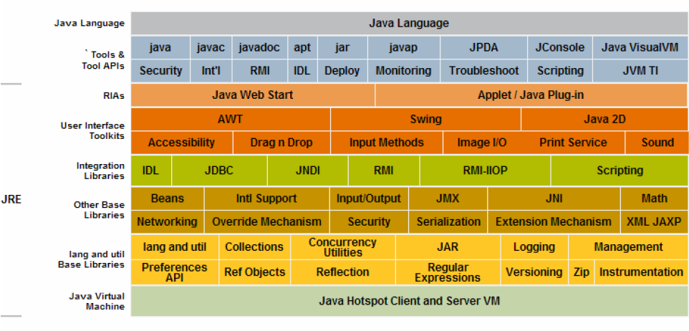

Java6.0 Platform
北京传智播客教育www.itcast.cn

Slide 17
1.3.2 下载JDK
JDK(Java Development Kit Java开发工具包)
官方网址：
•
www.oracle.com 参阅index.html
• java.sun.com 参阅index1.html
北京传智播客教育www.itcast.cn

Slide 18
1.3.3 安装JDK
傻瓜式安装，下一步即可。
建议：安装路径不要有中文或者特殊符号
如空格等。
当提示安装JRE时，可以选择不安装。
具体流程参阅JDK6安装配置简程.doc
北京传智播客教育www.itcast.cn

Slide 19


1.3.4 配置环境变量path(1)
在dos命令行中敲入javac，出现错误提示。
错误原理：当前执行的程序在当前目录下如果不存在，windows系统
会在系统中已有的一个名为path的环境变量指定的目录中查找。如果
^{还没有找到，就出现以上的错误提示。}
所以进入到jdk安装路径\bin目录下，执行javac。看到javac参数提示
^{信息。}
北京传智播客教育www.itcast.cn

Slide 20
1.3.4 配置环境变量path(2)
每次执行java的工具都要进入到bin目录下，
是非常麻烦的。
可不可以在任何目录下都可以执行java的工具
_{呢？}
根据windows系统在查找可执行程序的原理，
可以将java工具所在路径定义到path环境变量
_{中，让系统帮我们去找运行执行的程序。}
北京传智播客教育www.itcast.cn

Slide 21
1.3.4 配置环境变量path(3)
我的电脑--属性--高级--环境变量
编辑path环境变量，在变量值开始处加上java工具所
在目录，后面用“ ; ”和其他值分隔开即可。
打开DOS命令行，任意目录下敲入javac。
如果出现javac 的参数信息，配置成功。
这种配置方式，一劳永逸。
具体操作流程，可以参阅JDK6安装配置简程.doc
北京传智播客教育www.itcast.cn

Slide 22
1.3.4 配置环境变量path(4)
临时配置方式：通过dos命令中set命令完成
•
set ：用于查看本机的所有环境变量的信息。
• set 变量名：查看具体一个环境变量的值。
• set 变量名=：清空一个环境变量的值。
• set 变量名=具体值：给指定变量定义具体值。
想要在原有环境变量值基础上添加新值呢？
•
首先，通过%变量名%操作符获取到原有环境变量的值。
• 然后加上新值后在定义给该变量名即可
• 举例：给path环境变量加入新值
• set path=新值;%path%
注意：这种配置方式只在当前dos窗口有效。窗口关闭，配置消失。
北京传智播客教育www.itcast.cn

Slide 23
1.3.5 配置技巧
为了不因为jdk的目录或者目录名称的改变，而不断更改path的
值，而导致对path变量值的误操作，可以通过以下技巧完成。
• 新创建一个环境变量JAVA_HOME 记录住jdk的目录。
• 在path中通过%%动态的获取JAVA_HOME的值即可。
• JAVA_HOME=F:\jdk1.6.0_01
• path=%JAVA_HOME%\bin;%path%
• %path%：动态获取path环境变量的值。
• %JAVA_HOME%：动态获取名称为JAVA_HOME环境变量的值。
北京传智播客教育www.itcast.cn

Slide 24
1.4 Java程序开发体验--Hello World
1. 将Java代码编写到扩展名为.java的文件中。
2. 通过javac命令对该java文件进行编译。
3. 通过java命令对生成的class文件进行运行。
具体操作流程可参阅：Hello World流程图.doc
javac.exe
java.exe
.java文件 .class文件
结果
编译 运行
北京传智播客教育www.itcast.cn

Slide 25
1.4 Java程序开发体验--编写
步骤一：编写
•
选择最简单的编辑器记事本。
• 敲入代码
class Demo
{}
• 将文件保存成Demo.java，这个文件是存放java代
_{码的文件，称为源文件。}
北京传智播客教育www.itcast.cn

Slide 26
1.4 Java程序开发体验--编译
步骤二：编译
•
有了java源文件，将其编译成JVM可以识别的文件。
• 在该源文件目录下，通过javac编译工具对Demo.java文
_{件进行编译。}
• 如果程序没有错误，没有任何提示，但在当前目录下会
出现一个Demo.class文件，该文件称为字节码文件，也
是可以执行的java的程序。
北京传智播客教育www.itcast.cn

Slide 27
1.4 Java程序开发体验--运行
步骤三：运行
•
有了可执行的java程序(Demo.class字节码文件)
• 通过运行工具java.exe对字节码文件进行执行。
• 出现提示：缺少一个名称为main的方法。
• 因为一个程序的执行需要一个起始点或者入口，所以在Demo类中的加
入public static void main(String[] args){}
• 对修改后的Demo.java源文件需要重新编译，生成新的class文件后，在
^{进行执行。}
• 发现没有编译失败，但也没有任何效果，因为并没有告诉JVM要帮我们
^{做什么事情，也就是没有可以具体执行的语句。}
• 想要和JVM来个互动，只要在main方法中加入一句
• System.out.println("hello java");在重新编译，运行即可。
北京传智播客教育www.itcast.cn

Slide 28
1.5 配置classpath(1)
既然class文件(字节码文件)是java的运行文件，可不可以实现，
在任意目录下都可以执行某一目录下的class文件呢？
根据path环境变量的原理，可以定义一个名为classpath环境变
量，将要运行的class文件所在目录定义在该变量中。
例：set classpath=c:\
●
classpath变量值是java类文件的目录
path变量是windows程序文件的目录
北京传智播客教育www.itcast.cn

Slide 29
1.5 配置classpath(2)
JVM查找类文件的顺序：
•
如果没有配置classpath环境变量，JVM只在当前目录下查找要运
^{行的类文件。}
• 如果配置了classpath环境，JVM会先在classpath环境变量值的
^{目录中查找要运行的类文件。}
• 值的结尾处如果加上分号，那么JVM在classpath目录下没有
^{找到要指定的类文件，会在当前目录下在查找一次。}
• 值的结尾出如果没有分号，那么JVM在classpath目录下没有
^{找到要指定的类文件，不会在当前目录下查找，即使当前目}
^{录下有，也不会运行。}
• 建议：配置classpath环境变量时，值的结尾处不要加分
^{号，如果需要访问当前目录可以用“.”表示。}
北京传智播客教育www.itcast.cn

Slide 30

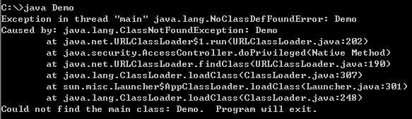
1.6 创建问题及解决方法
源文件名不存在或者写错，或者当前路径错误。
类文件名写错，或者类文件不在当前路径下，或者不再classpath指
^{定路径下。}
北京传智播客教育www.itcast.cn

Slide 31

1.6 创建问题及解决方法
编译失败，注意错误出现的行数，在到源代码中指定位置排错。
北京传智播客教育www.itcast.cn

Slide 32
1.7 复习建议
JDK,JRE,JVM的特点。
环境变量的配置path和classpath以及作
_{用。}
Java程序的编写，编译，运行步骤。
在配置，编写，编译，运行各个步骤中常
见的错误以及解决方法。
北京传智播客教育www.itcast.cn

Slide 33
作业
1. 简述JDK,JRE的区别。
2. 简述path和classpath环境变量的作用。
3. 独立编写Hello World程序。
1.class的作用
2.main函数的作用
3.输出语句的作用
北京传智播客教育www.itcast.cn

